Slide 1


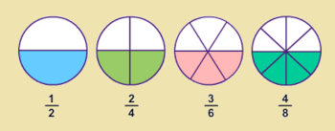
Liceo Andrés Bello A-94
Departamento de Matemática
Prof. Nancy Miranda D.
UNIDAD CERO: OPERATORIA
DE RACIONALES
 | Liceo Andrés Bello A-94 Departamento de Matemática Nancy Miranda D.
Nivel: Primero Medio

Slide 2


Queridos estudiantes:
Ester primer PPT es para que lo disfruten con su familia, lo resuelvan y me envíen las respuestas en el documento Word adjunto enviado en el correo.
Desarrollen los ejercicios en su cuaderno, la idea es que si no aciertan con las respuestas podamos comunicarnos vía email y resolver sus dudas.
La unidad cero inicia con operatoria de racionales (fracciones), les dejo algunos ejemplos para que recuerden la forma en que se multiplican y dividen así como el acuerdo que tomamos de amplificar las fracciones para igualar los denominadores.

Slide 3


ANTES DE COMENZAR

Slide 4


Slide 5
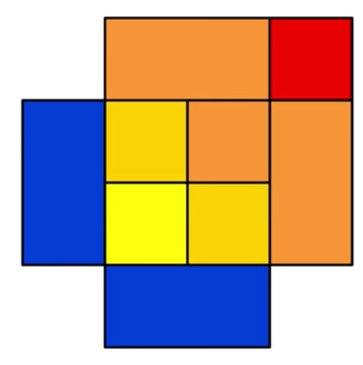
¿CUANTOS CUADRADOS VES?

Slide 6


Ahora a seguir trabajando en lo nuestro!!!!

Slide 7


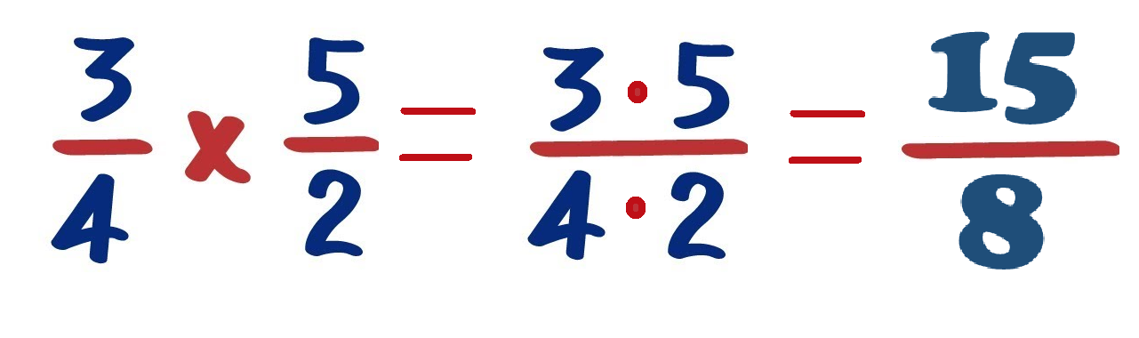
MULTIPLICACIÓN DE RACIONALES: Se multiplica hacia el lado, denominador por denominador, numerador por numerador

Slide 8

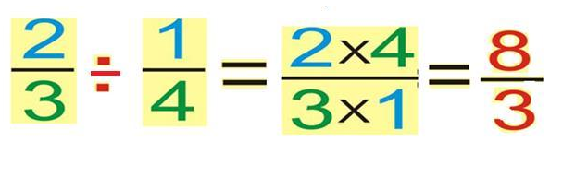
DIVISIÓN DE RACIONALES: Se multiplica cruzado, numerador por denominador arriba, denominador por numerador abajo

Slide 9

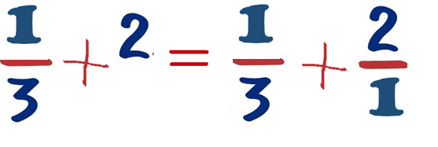
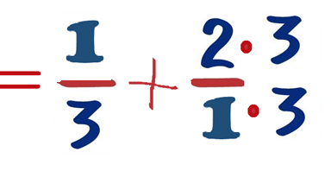
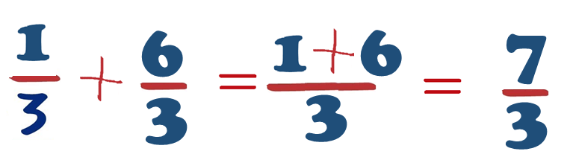
SUMA/RESTA DE RACIONALES: Amplificamos la fracción para igualar denominadores, enteros se dividen por uno (1), en el resultado copiamos el denominador y procedemos a sumar y/o restar los numeradores

Slide 10

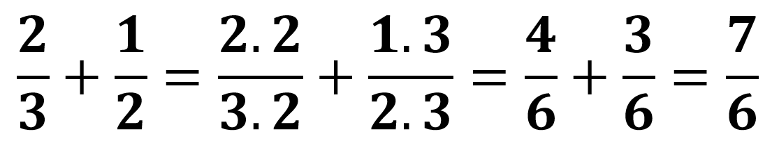
Ejemplo:

Slide 11

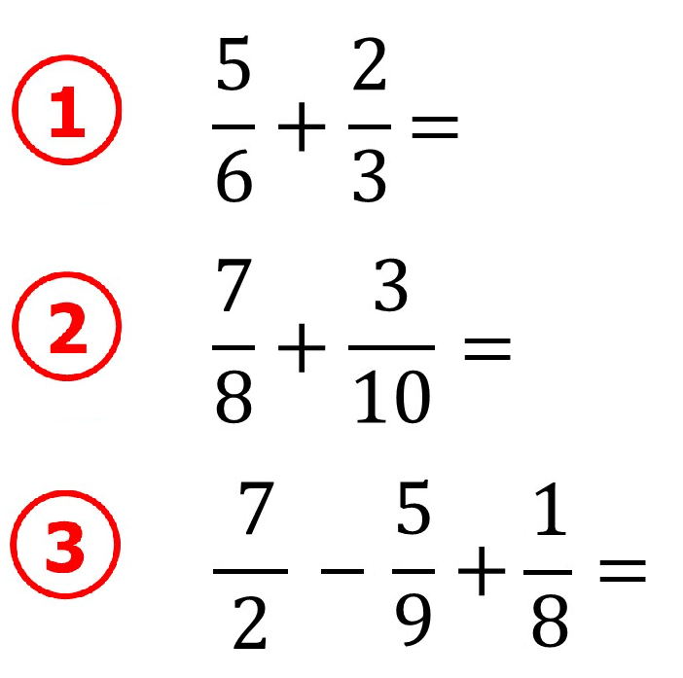
EJERCICIOS:
Sumas y restas:

Slide 12
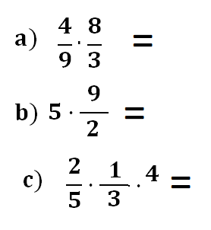
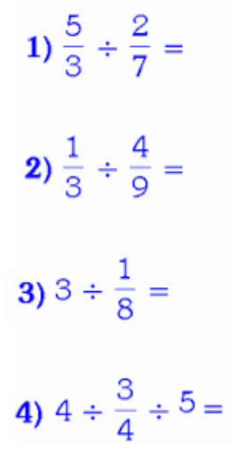
Multiplicaciones:
Divisiones:

Slide 13
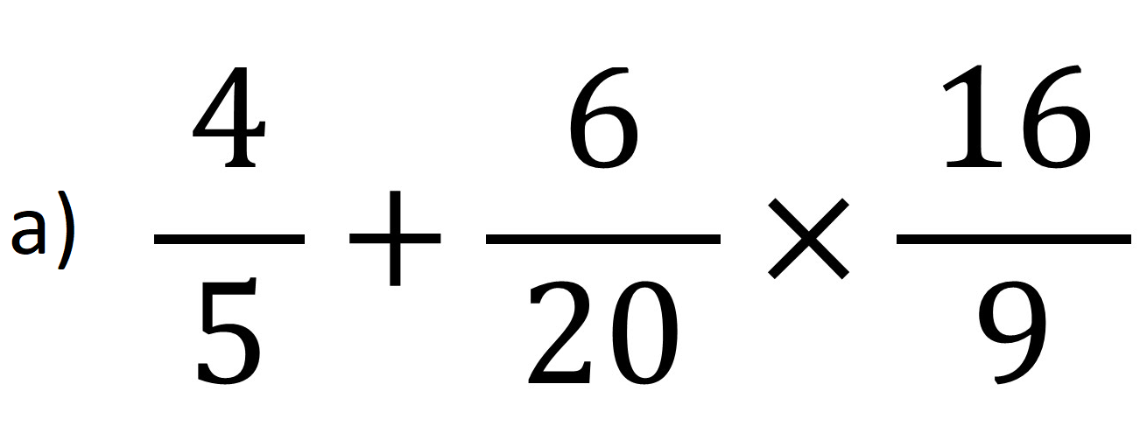
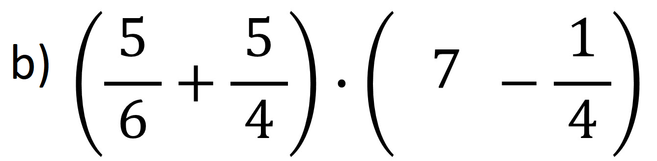
OPERATORIA COMBINADA:

Slide 14
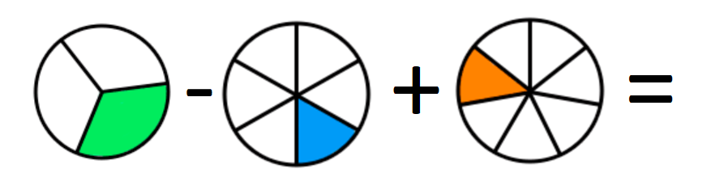
Resuelve:
c)

Slide 15

GRACIAS

